Slide 1

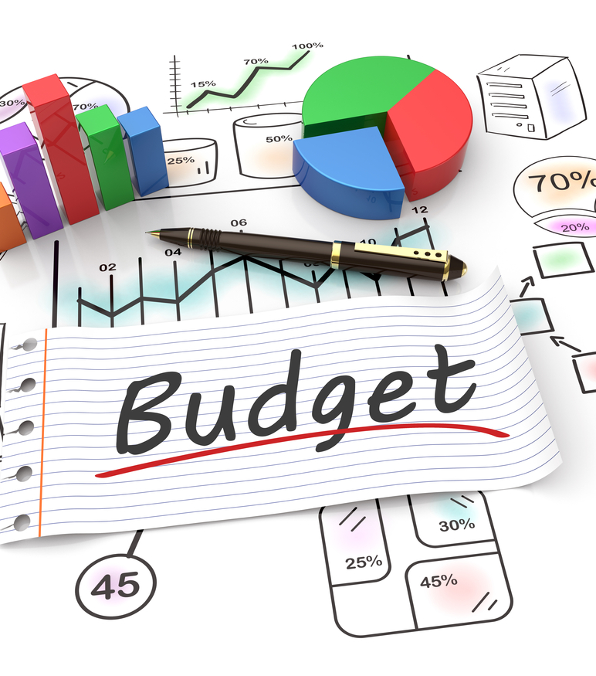

FLUITJE
VAN EEN CENT
Dolle pret met
je eigen budget!
Notes:
-> Probeer plaats van tekst en afbeelding op elke slide te behouden. Bedoeling is natuurlijk wel om ze aan te passen aan het thema...

Slide 2



Hoe zorg jij ervoor dat de rekening klopt op het einde van de maand?
Kan je hier soms wat hulp of extra tips bij gebruiken?
Notes:
Slide 1/3 met iets belangrijk uit de vorming.
-> Probeer plaats van tekst en afbeelding op elke slide te behouden. Bedoeling is natuurlijk wel om ze aan te passen aan het thema...

Slide 3

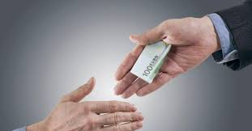
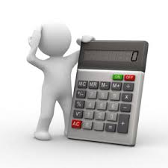

Is geld uitlenen aan vrienden een goed idee?
Is vrije tijd het eerste dat we moeten laten vallen als we willen besparen?
Notes:
Slide 2/3 met iets belangrijk uit de vorming
-> Probeer plaats van tekst en afbeelding op elke slide te behouden. Bedoeling is natuurlijk wel om ze aan te passen aan het thema...

Slide 4
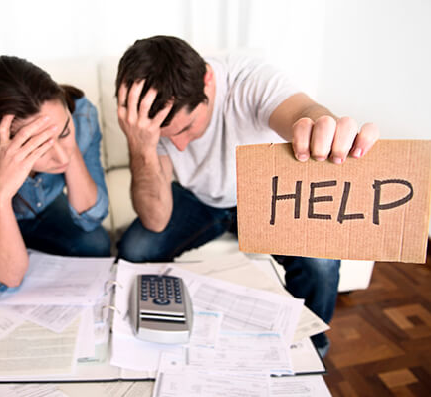
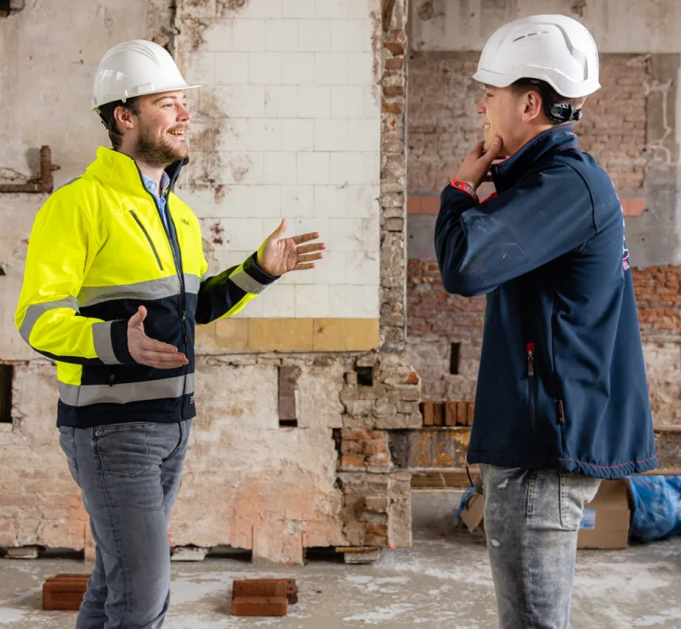
Als het zelf toch niet
zo goed lukt...
Waar kan ik hulp vragen?
Notes:
Slide 3/3 met iets belangrijk uit de vorming
-> Probeer plaats van tekst en afbeelding op elke slide te behouden. Bedoeling is natuurlijk wel om ze aan te passen aan het thema...

Slide 5


“In onze groep zaten een paar mensen die minder met budget bezig zijn, maar ook zij hebben veel geleerd van deze vorming!
Notes:
Als laatste slide gebruiken we steeds een belangrijke slagzin uit de vorming, op een kleurrijke achtergrond. Deze achtergrond/afbeelding mag je wel zelf kiezen.

Slide 6


Een vorming van Groep Maatwerk
Ook iets voor jou?
VTO-team

